Slide 1
‏مدل‌های ازپیش‌آموزش‌دیده با Hugging Face: تحلیل احساس متن فارسی با ParsBERT
‏۱۴
‏جلسهٔ ۱۴
‏دورهٔ یادگیری عمیق | ترم ۴
‏مدرس: کیوان محمودی

Slide 2
‏اهداف این جلسه
‏آشنایی با اکوسیستم Hugging Face: Hub، کتابخانه‌های transformers و datasets
‏۱
‏استفاده سریع از مدل‌ها با pipeline
‏۲
‏درک Tokenizerهای زیرکلمه‌ای (WordPiece)، input_ids، attention_mask و Tokenهای ویژه
‏۳
‏آماده‌سازی دیتاست با datasets.map و DataCollatorWithPadding
‏۴
‏Fine-tuning مدل ParsBERT برای تحلیل احساس نظرات فارسی با یک حلقه آموزش PyTorch
‏۵
‏ارزیابی با Macro-F1، ذخیره مدل و استفاده از آن روی جمله‌های جدید
‏۶

Slide 3
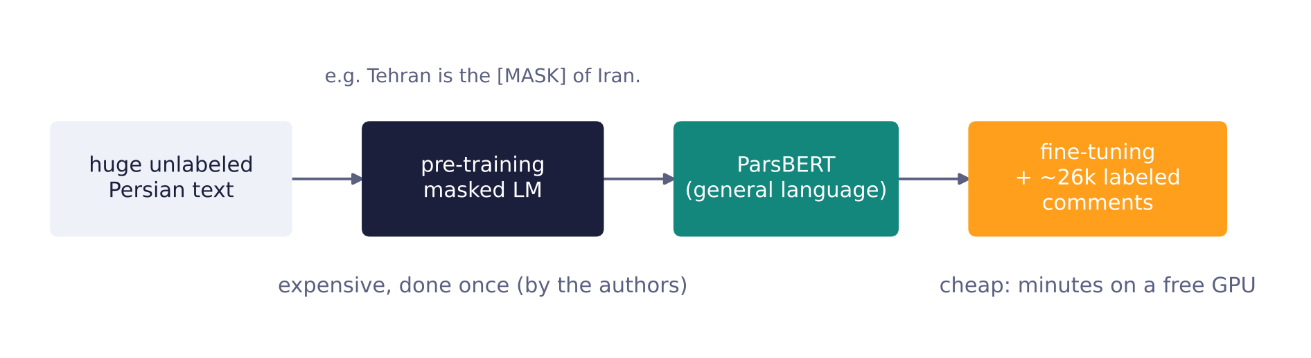
‏الگوی غالب NLP امروز
‏BERT روی متن عظیم با Masked Language Modeling پیش‌آموزش می‌بیند و با داده برچسب‌دار کم برای هر مسئله Fine-tune می‌شود

Slide 4
‏اکوسیستم Hugging Face
‏datasets
‏۳
‏transformers
‏۲
‏Hub
‏۱
‏بارگذاری و پردازش کارای دیتاست‌ها با map
‏رابط یکسان برای همه مدل‌ها: AutoTokenizer و AutoModel
‏مخزن صدها هزار مدل و دیتاست؛ مثل گیت‌هاب برای مدل‌ها

Slide 5
‏شروع سریع: pipeline
‏pipeline پیش‌پردازش، اجرای مدل و پس‌پردازش را یکجا انجام می‌دهد.
from transformers import pipeline
fill_mask = pipeline('fill-mask',
model='HooshvareLab/bert-fa-base-uncased')
fill_mask('تهران [MASK] ایران است.', top_k=5)
‏ParsBERT بدون آموزش اضافه جای خالی را با کلمات مناسب پر می‌کند.
‏این دانش زبانی پایه Fine-tuning است.

Slide 6
‏Tokenizerهای زیرکلمه‌ای
‏زیرکلمه (WordPiece و BPE)
‏۲
‏سطح کلمه (جلسه ۱۱)
‏۱
‏کلمات پرتکرار یک Token، کلمات کم‌تکرار چند قطعه
‏واژگان بزرگ
‏تقریباً هیچ کلمه‌ای ناشناخته نمی‌ماند.
‏کلمات ناشناخته به <unk> تبدیل می‌شوند.
‏BERT از WordPiece و GPT از BPE استفاده می‌کند.
‏برای زبانی با تکواژهای فراوان مثل فارسی ضعیف است.
‏ParsBERT حدود ۱۰۰ هزار Token دارد.

Slide 7
‏خروجی Tokenizer
‏[CLS] در ابتدا: نماینده کل جمله برای طبقه‌بندی
tokenizer = AutoTokenizer.from_pretrained(MODEL_NAME)
batch = tokenizer(['خیلی خوب بود',
'اصلا راضی نبودم و پولم هدر رفت'],
padding=True, truncation=True,
max_length=16, return_tensors='pt')
batch['input_ids'] # [CLS] ... [SEP] [PAD] ...
batch['attention_mask'] # 1 for real tokens, 0 for padding
‏[SEP] در انتها و بین دو جمله
‏attention_mask مکان‌های Padding را مشخص می‌کند.
‏BERT حداکثر ۵۱۲ Token می‌پذیرد.

Slide 8
‏دیتاست: نظرات دیجی‌کالا و اسنپ‌فود
‏hezarai/sentiment-dksf از پروژه متن‌باز هزار
‏حدود ۳۱ هزار نظر کاربران فارسی‌زبان
‏سه برچسب: منفی، مثبت و خنثی (نامتوازن)
‏ابتدا چند نمونه از هر برچسب را بخوانید تا از نگاشت عدد به نام مطمئن شوید.
‏۱۰٪ داده آموزشی برای اعتبارسنجی جدا می‌شود.

Slide 9
‏Tokenize کردن دیتاست و Dynamic Padding
def tokenize_batch(batch):
return tokenizer(batch['text'], truncation=True, max_length=128)
train = split['train'].map(tokenize_batch, batched=True,
remove_columns=['text'])
train.set_format('torch')
collator = DataCollatorWithPadding(tokenizer)
train_loader = DataLoader(train, batch_size=32, shuffle=True,
collate_fn=collator)
‏map با batched=True بسیار سریع است.
‏Padding در زمان ساخت هر Batch و فقط تا طول بلندترین نمونه همان Batch

Slide 10
‏مدل و حلقه Fine-tuning
‏یک سر طبقه‌بند جدید روی بردار [CLS]
model = AutoModelForSequenceClassification.from_pretrained(
MODEL_NAME, num_labels=3, id2label=id2label, label2id=label2id)
optimizer = torch.optim.AdamW(param_groups, lr=3e-5)
scheduler = get_linear_schedule_with_warmup(
optimizer, num_warmup_steps=int(0.06 * total_steps),
num_training_steps=total_steps)
for batch in train_loader:
loss = model(**batch).loss # labels in the batch
loss.backward(); optimizer.step(); scheduler.step()
optimizer.zero_grad()
‏نرخ یادگیری کوچک: ۲ تا ۵ ضرب در ۱۰ به توان منفی ۵
‏Warmup خطی و فقط ۲ تا ۴ Epoch
‏بدون Weight Decay روی بایاس و LayerNorm

Slide 11
‏ارزیابی و استفاده
‏استفاده و انتشار
‏۲
‏ارزیابی
‏۱
‏pipeline با مدل Fine-tune‌شده
‏کلاس‌ها نامتوازن‌اند؛ Macro-F1 گزارش دهید.
‏model.save_pretrained و tokenizer.save_pretrained
‏Classification Report و Confusion Matrix
‏انتشار با push_to_hub در حساب Hugging Face
‏کلاس خنثی سخت‌ترین است؛ مرزش با بقیه مبهم است.
‏جایگزین حلقه دستی: کلاس Trainer

Slide 12
‏جمع‌بندی
‏پیش‌آموزش روی متن عظیم بدون برچسب، سپس Fine-tuning با داده کم
‏✓
‏pipeline برای استفاده سریع؛ AutoTokenizer و AutoModel برای کنترل کامل
‏✓
‏Tokenizerهای زیرکلمه‌ای مشکل کلمات ناشناخته را حل می‌کنند.
‏✓
‏datasets.map برای Tokenize و DataCollatorWithPadding برای Padding پویا
‏✓
‏برای Fine-tuning از AdamW با نرخ کوچک، Warmup خطی و ۲ تا ۴ Epoch استفاده کنید.
‏✓
‏برای داده نامتوازن Macro-F1 گزارش دهید.
‏✓

Slide 13
‏تمرین‌ها
‏نرخ یادگیری را ده به توان منفی ۵ و ده به توان منفی ۴ بگیرید؛ با نرخ بزرگ چه می‌شود؟
‏۱
‏مدل چندزبانه xlm-roberta-base را Fine-tune و با ParsBERT مقایسه کنید.
‏۲
‏بدنه BERT را منجمد کنید و فقط سر طبقه‌بند را آموزش دهید.
‏۳
‏طول بیشینه را ۶۴ بگیرید و با هیستوگرام طول نظرات تصمیم بگیرید.
‏۴
‏مدل را با push_to_hub منتشر کنید و یک Model Card بنویسید.
‏۵

Slide 14
‏پرسش و پاسخ
‏جلسهٔ بعد: Autoencoder و Variational Autoencoder
github.com/keyvanmahmoudi/Deep_Learning_Course

